Slide 1
Площадка № 1 г.п. Лоев, ул.Ленина, 84

Slide 2
Схема площадки
Общая информация
Адрес: Гомельская область, г.п.Лоев, ул. Ленина, 84
Кадастровые номера земельных участков:
323055100001002615, 323055100001002616,
3230551000010026154
Общая площадь: 3,6774 га (0,1781 га; 3,0059 га; 0,4934 га)
Землепользователь: ОАО «Лоевский Агротехсервис»
Форма собственности: частная
Наличие правоустанавливающих документов на участок: имеется
Правовой режим: Декрет Президента Республики Беларусь от 07.05.2012 № 6.
Категория земель: земли промышленности, транспорта, связи, энергетики, обороны и иного назначения
Наличие объектов недвижимости: имеется 6 объектов
Наличие правоустанавливающих документов на объекты недвижимости: технический паспорт, требует уточнения

Slide 3
Объекты недвижимости
Общая информация
Общая площадь: 2964,3 м²
Наименование объектов:
1. Административное здание (487,1м², инв. №340/С-306509)
2. Материально-технический склад (540 м², инв. №10013)
3. Здание ремонтной мастерской (ПТО) (884,4м², инв. №340/С-306962)
4. Навес на 7 комбайнов (492,8 м², инв. №340/С-306964)
5. Навес №2 (496 м², инв. №340/С-306963)
6. Проходная (64 м², инв. №340/С-306510)
Назначение: для организации производства
Схема площадки

Slide 4
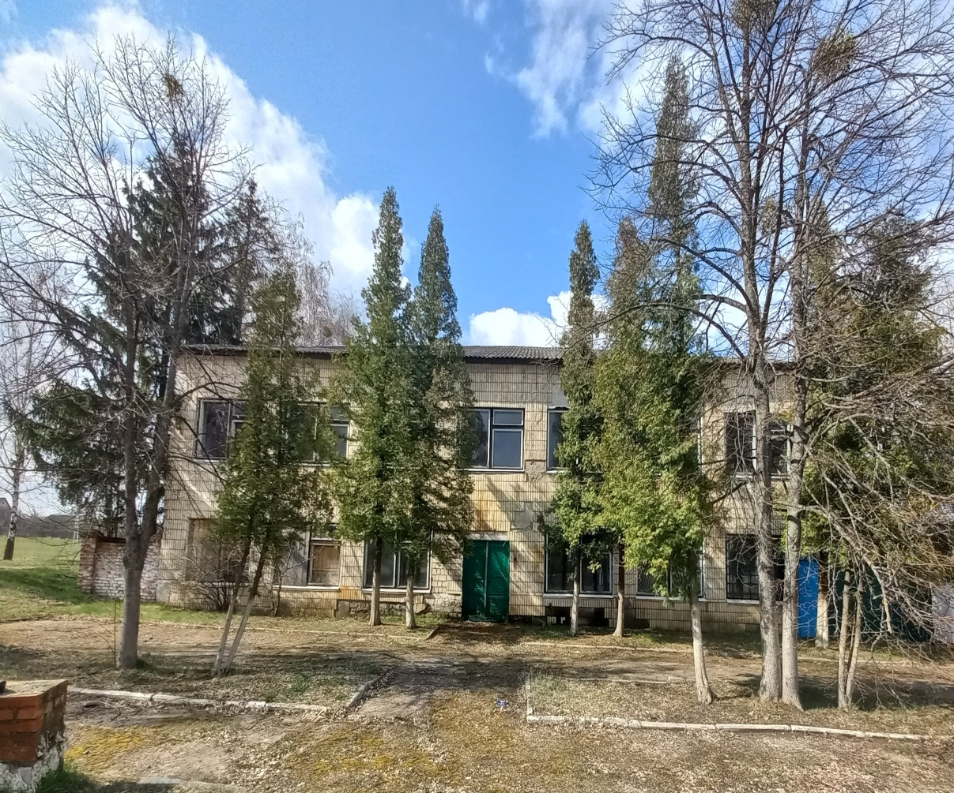
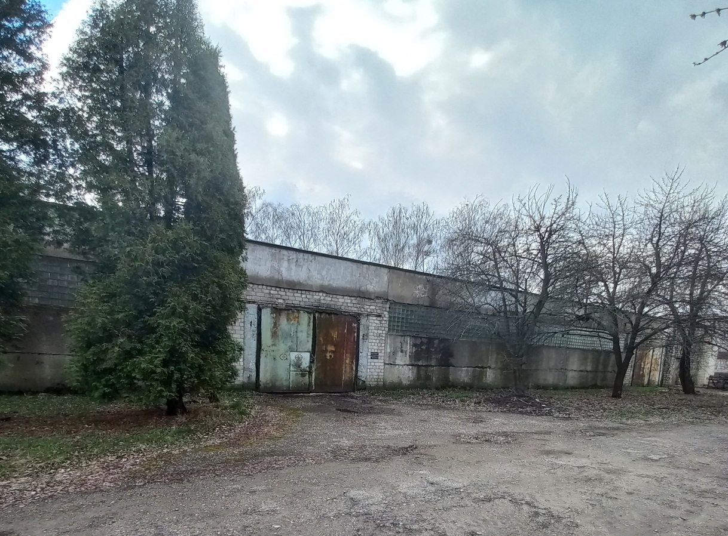
Объекты недвижимости
Материально-технический склад
Административное здание

Slide 5
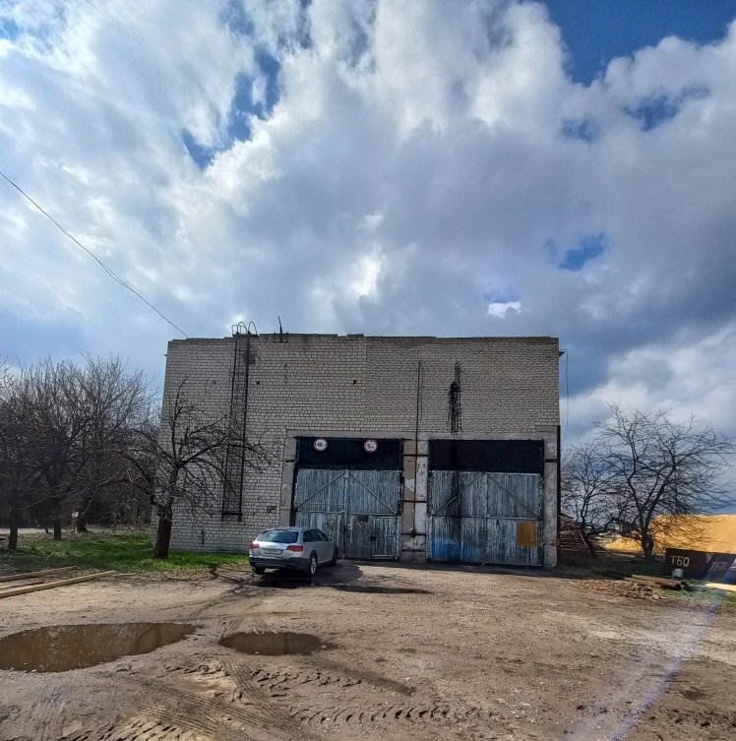
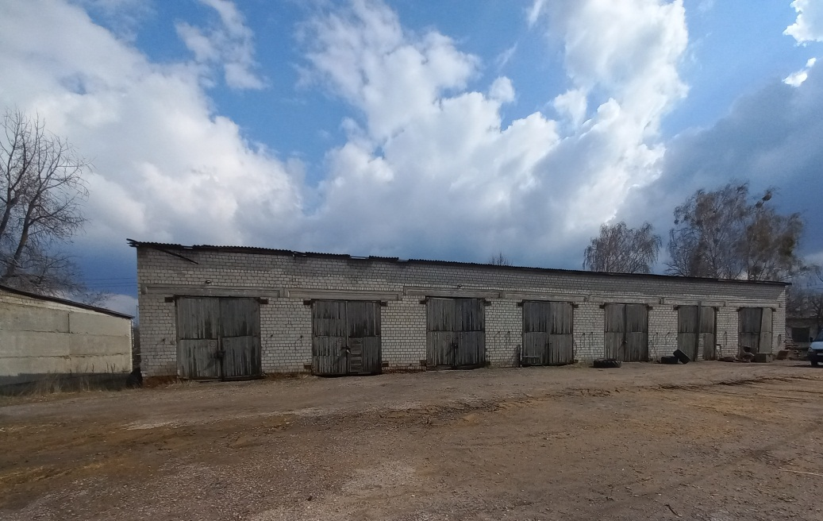
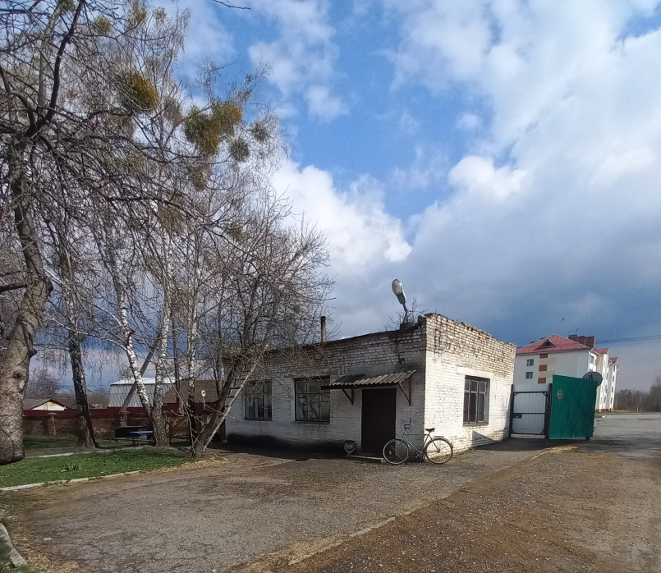
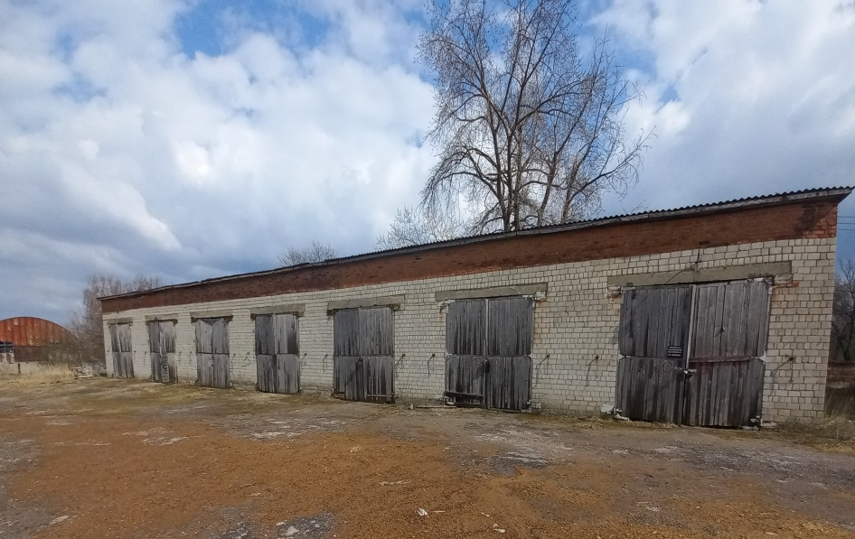
Объекты недвижимости (продолжение)
Здание ремонтной мастерской (ПТО)
Навес №2
Навес на 7 комбайнов
Проходная

Slide 6
Фактическая инфраструктура
Инженерная инфраструктура: имеется
Электроэнергия: имеется (245кВт при ТУ тех.условий выданных ранее)
Водоотведение: местный выгреб
Транспортная инфраструктура:
Асфальтированная проезжая часть
До дорог: Р-32 – 2,4 км, Р-125 – 0,2 км, М-10- 45 км
Железная дорога: до станции Речица – 60 км.
Потенциальная инфраструктура
Инженерная инфраструктура:
Электроэнергия:
При потребляемой мощности до 50 кВт – строительство КЛ-0,4 кВ от ТП №82/256 протяжённостью 100м (стоимость 15 тыс. рублей).
При потребляемой мощности до 400 кВт – строительство КЛ-0,4 кВ от ТП №82/256 протяженностью 100м (стоимость 15 тыс. рублей). Реконструкция ТП №82 (замена трансформатора, ячеек КСО и ЩО-70) (стоимость 20 тыс. рублей).
Газоснабжение:
Газопровод среднего давления Ø 63, расстояние от объекта до точки подключения – 30м, давление в точке подключения 0,3МПА, на котором может быть обеспечена нагрузка 50м куб/час. Стоимость – 6,3 тыс. рублей. Стоимость СМР подлежат уточнению на стадии разработки предпроектной (проектно-сметной) документации.
Водоснабжение: диаметр 110мм, расстояния до подключения 50 м, пропускная способность 1641м³ в сутки, стоимость подключения 1,8 тыс. рублей.
Водоотведение: до подключения в центральную трубу водоотведения 100 м, стоимость подключения 3,6 тыс. рублей.
Телекоммуникации (оптоволокно): расстояние до точки подключения – 1,5 км. Ориентировочная стоимость 12,7 тыс. рублей.

Slide 7
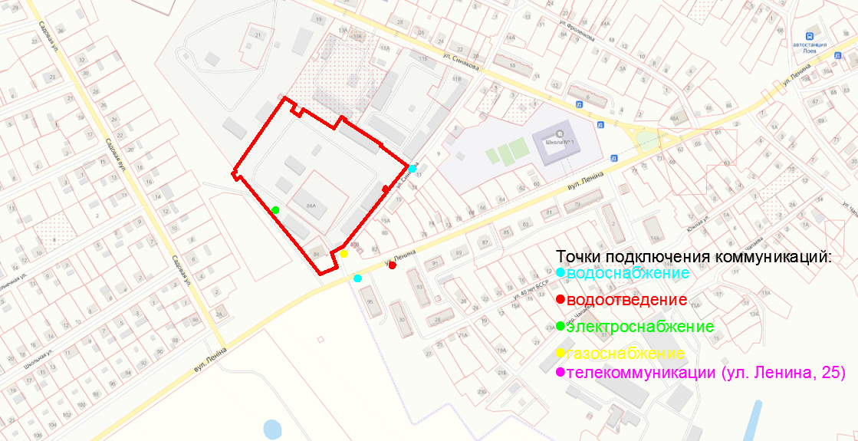
Инженерно-техническое обеспечение

Slide 8
Ограничения
Ограничения (обременения) прав:
На площади 0,0063 га в связи с расположением в охранных зонах электрических сетей
Удаленность границ от жилой застройки: менее 5 м
Общая информация
В соответствии со специфическими санитарно-эпидемиологическими требованиями к установлению санитарно-защитных зон объектов, являющихся объектами воздействия на здоровье человека и окружающую среду, утвержденными Постановлением Совета Министров Республики Беларусь от 11.12.2019г. № 847.

Slide 9
Инвестиционные предложения района
организация производства;
иные виды деятельности, не запрещенные законодательством.

Slide 10
Финансовый блок
№ п/п | Критерий | Стоимость | Источник финансирования
1 | Стоимость отведения земельного участка | Не требуется | -
2 | Стоимость изготовления документации по зданиям | Не требуется | -
 | ИТОГО организационные затраты: | 0 тыс. руб.

Slide 11
Финансовый блок: подведение инфраструктуры
№ п/п | Критерий | Стоимость* | Мощность | Источник финансирования
1. | Электросети
1.1. | Вариант 1 | 15,0 тыс. рублей | до 50 кВт | Средства инвестора
1.2. | Вариант 2 | 35,0 тыс. рублей | до 400 кВт | Средства инвестора
2. | Газоснабжение | 6,3 тыс. рублей | 50м³/час | Средства инвестора
3. | Водоснабжение | 1,8 тыс. рублей | 1641м³/сут., Ø 110 мм | Средства инвестора
4. | Водоотведение | 3,6 тыс. рублей |  | Средства инвестора
5. | Подведение связи | 12,7 тыс. рублей | оптоволокно | Средства инвестора
 | ИТОГО инфраструктурные затраты: Вариант 1 Вариант 2 | 39,4 тыс. рублей 59,4 тыс. рублей |  | Средства инвестора
 | ИТОГО общие затраты: Вариант 1 Вариант 2 | 39,4 тыс. рублей 59,4 тыс. рублей |  | Средства инвестора
* - стоимость ориентировочная и предварительная

Slide 12
Способ приобретения
Способ получения земельного участка: заключение договора аренды на земельный участок по результатам аукциона по продаже капитальных строений.
Способ приобретения недвижимости: аукцион
Контактные данные ответственных лиц
ФИО | Должность | Телефон
МЕЛЬНИК Игорь Николаевич | Заместитель председателя райисполкома | 8-02347-20835
ЗУБАРЬ Светлана Сергеевна | Начальник отдела экономики райисполкома | 8-02347-20848, 20510
СУРЖИК Алексей Михайлович | Начальник отдела землеустройства райисполкома | 8-02347-52834
ВИНИЧЕК Егор Андреевич | Заместитель начальника отдела жилищно-коммунального хозяйства, архитектуры и строительства райисполкома | 8-02347-20130

